Slide 1
Le Conseil Municipal des Enfants
Qu’est ce que c’est ?

Slide 2
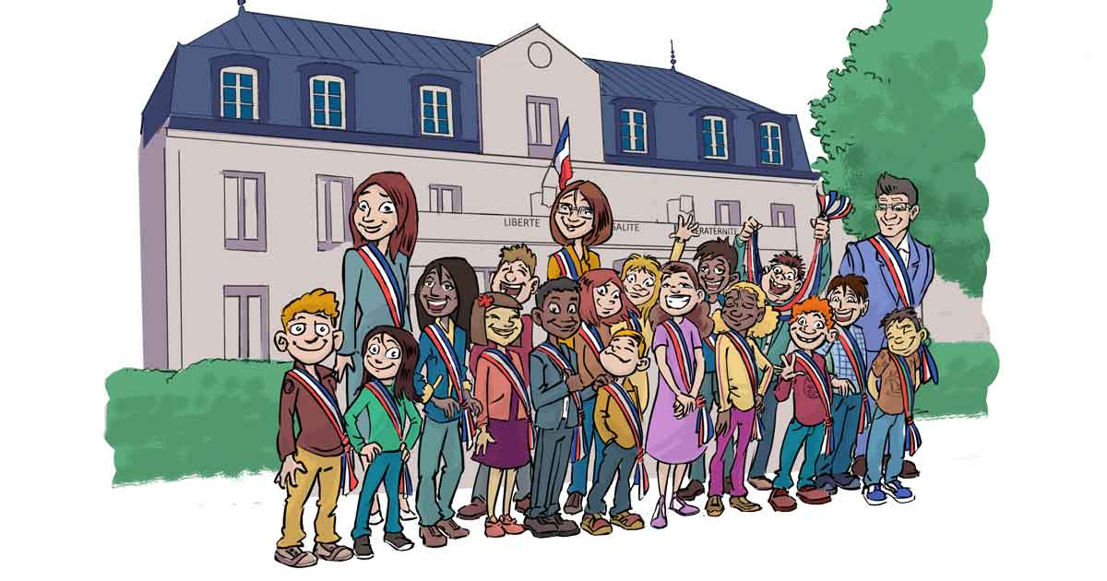
Le Conseil Municipal des Enfants
Un CME est un regroupement d’enfants élus par leurs camarades ayant pour objectif de proposer des projets afin d’améliorer la vie quotidienne dans le village.

Slide 3
Quel est le rôle des conseillers(ères) ?
Ils réfléchissent pour l’intérêt des habitants.
Ils proposent des idées d’améliorations possibles concernant les loisirs, la culture, la vie quotidienne, le développement durable… et bien d’autres idées encore !
Ils font entendre la parole des enfants et soutiennent des projets devant le Conseil Municipal des adultes.

Slide 4
Pour être candidat(es) il faut :
Être en CE2, CM1 ou CM2 dans
une école de la Grande Paroisse
En parler à tes parents
Leur faire signer l’autorisation
Présenter ta candidature
Avoir des idées pour préparer ton programme

Slide 5
Comment devenir conseiller(ère) ?
Parler avec tes camarades pour connaitre leurs idées et leurs besoins afin de préparer ton programme.
Créer ton affiche électorale
et ta vidéo qui vont t’aider à convaincre tes camarades de
voter pour toi.

Slide 6
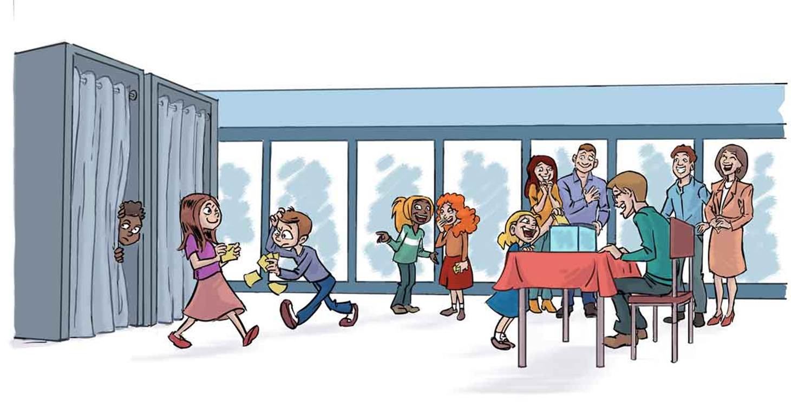
Les élections
Les élections auront lieu à la mairie sur le temps scolaire.
Afin de respecter la parité, 6 garçons et 6 filles seront élus.
Le conseil siègera pendant 2 ans.

Slide 7
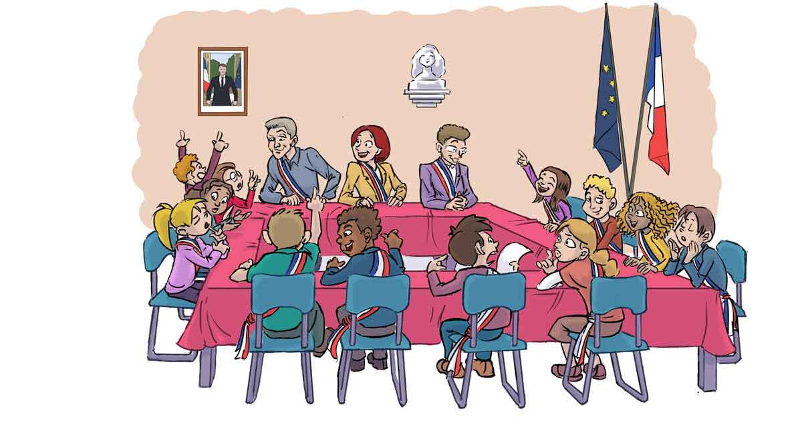
l’encadrement
Les jeunes du conseil sont encadrés par :
la commission jeunesse et un(e) animateur(trice).

Slide 8
Le Conseil Municipal des Enfants

